Slide 1

재외동포를 위한 한국어(영어권)
4-1
재미한국학교협의회 (NAKS)
The National Association for Korean Schools

Slide 2
재외동포를 위한 한국어 4-1
7과 규칙적으로 건강하게!
Orderly and healthy!
학습내용 Learning contents
~았/었었 –
~다(가) 보니(까)
재미한국학교협의회 (NAKS)
The National Association for Korean Schools

Slide 3

교과서 P. 67을 펴세요.
재미한국학교협의회 (NAKS)
The National Association for Korean Schools

Slide 4
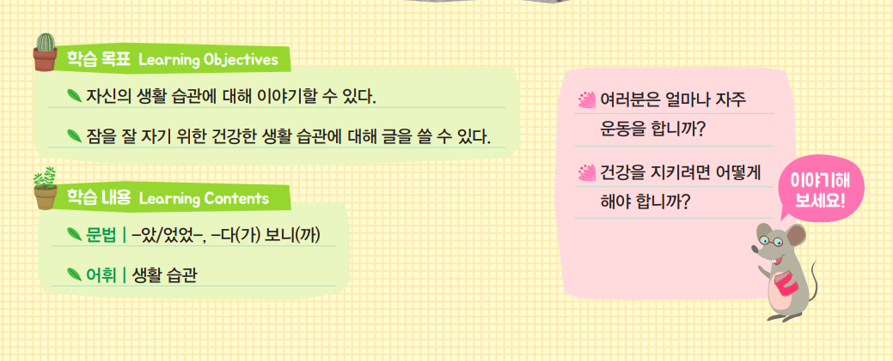
학습목표 및 내용
재미한국학교협의회 (NAKS)
The National Association for Korean Schools

Slide 5

이야기해 보세요!
여러분은 얼마나 자주 운동을 해요?
건강을 지키려면 어떻게 해야 할까요?
재미한국학교협의회 (NAKS)
The National Association for Korean Schools
https://kr.pixtastock.com/illustration/47584893

Slide 6
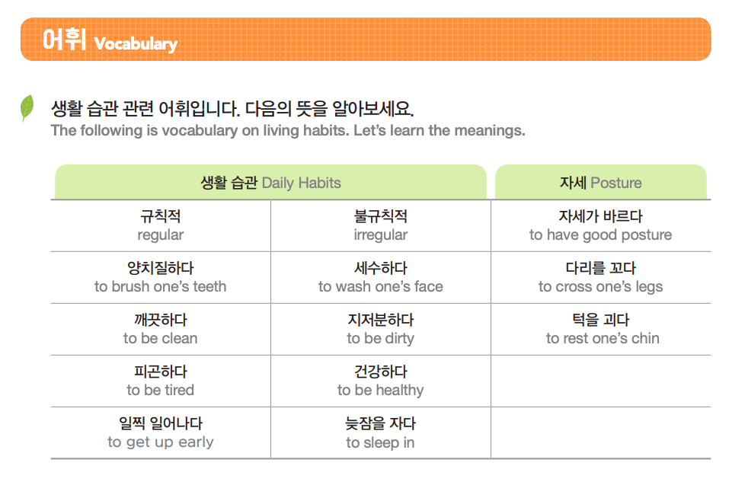
새 단어 P. 68
규칙적
불규칙적
자세가 바르다
양치질하다
세수하다
다리를 꼬다
깨끗하다
지저분하다
턱을 괴다
피곤하다
건강하다
일찍 일어나다
늦잠을 자다
재미한국학교협의회 (NAKS)
The National Association for Korean Schools

Slide 7
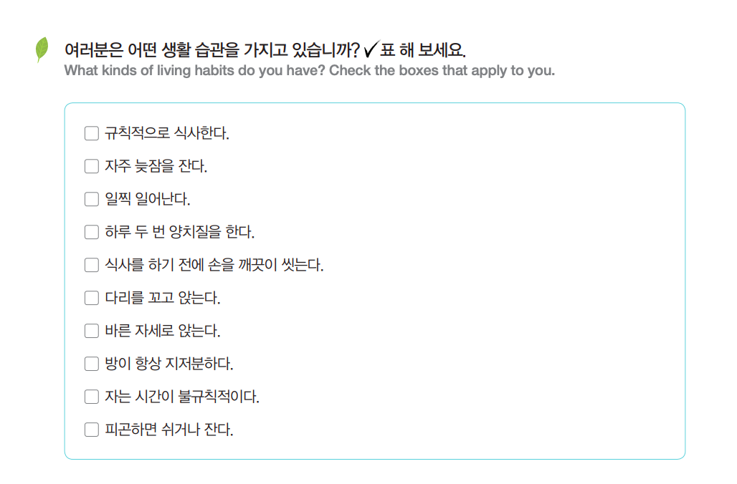
“나의 생활습관은?”
재미한국학교협의회 (NAKS)
The National Association for Korean Schools

Slide 8
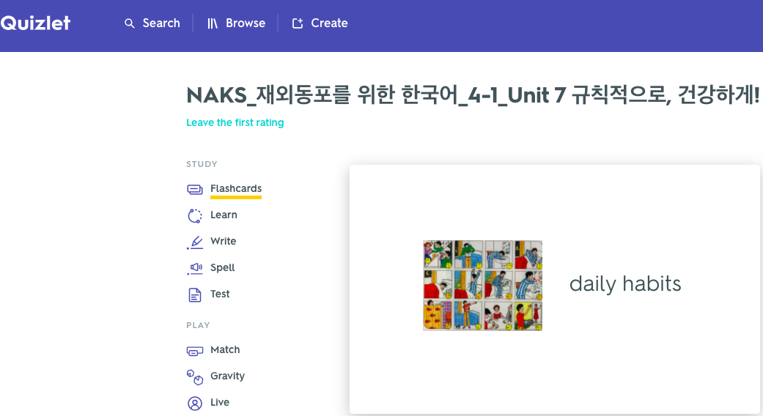
L 7 Quizlet 단어 연습
Quizlet 단어 연습하기 --
7과 “규칙적으로, 건강하게!”
http://gg.gg/i6uh5
재미한국학교협의회 (NAKS)
The National Association for Korean Schools

Slide 9
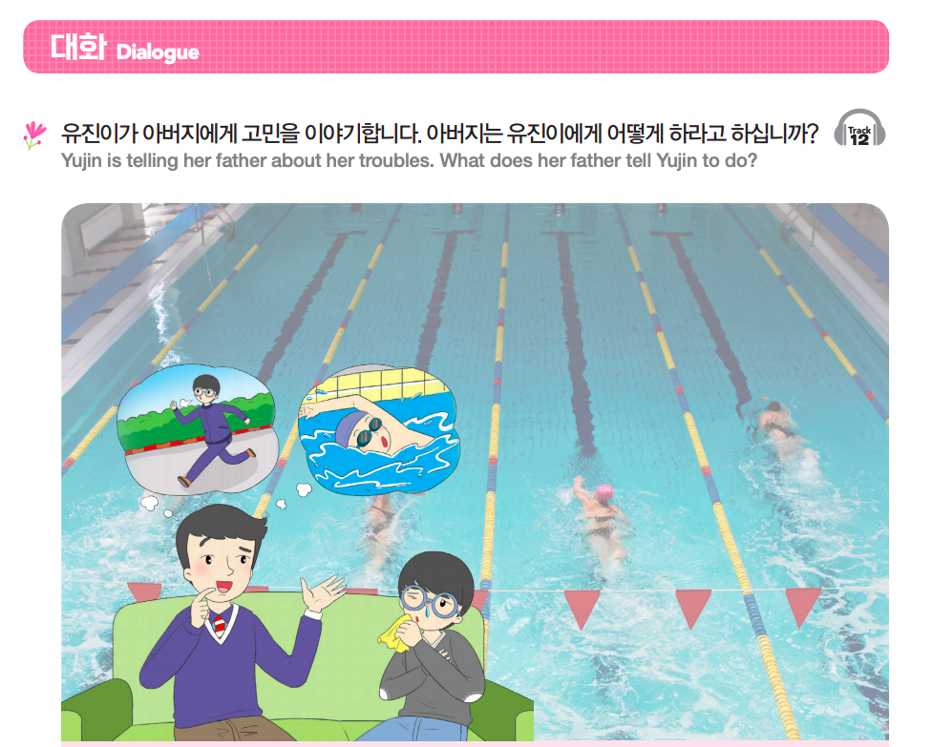
대화 듣기
재미한국학교협의회 (NAKS)
The National Association for Korean Schools

Slide 10
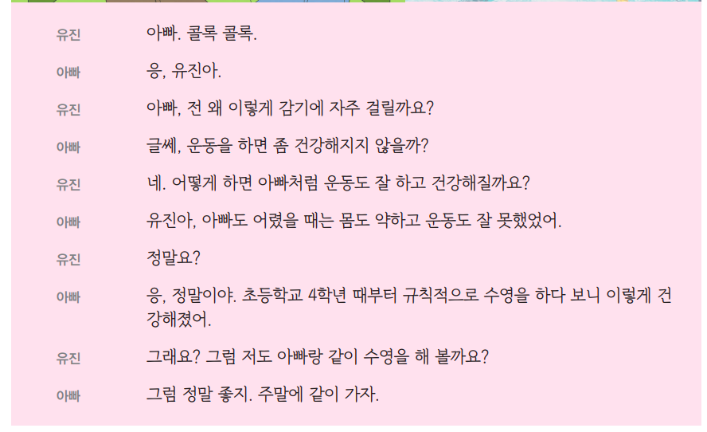

재미한국학교협의회 (NAKS)
The National Association for Korean Schools

Slide 11
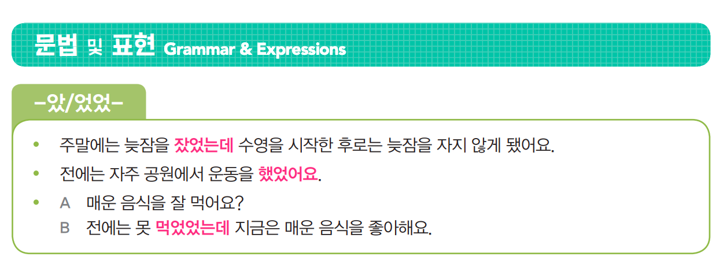
문법 및 표현 P. 70
재미한국학교협의회 (NAKS)
The National Association for Korean Schools

Slide 12
-았/었었-
어떤 상황이 과거에 있었지만 그 후에 그 상황이 계속되지 않고 다른 상황이 있음을 나타냄.
This is used to show there used to be a situation in the past but that situation no longer exists and another one does.
ㅏ, ㅗ | + -았었어요 | 갔었어요, 좋았었어요
ㅏ, ㅗ 이외 | + - 었었어요 | 먹었었어요, 들었었어요
하다 | + -했었어요 | 공부했었어요, 일했었어요
재미한국학교협의회 (NAKS)
The National Association for Korean Schools

Slide 13
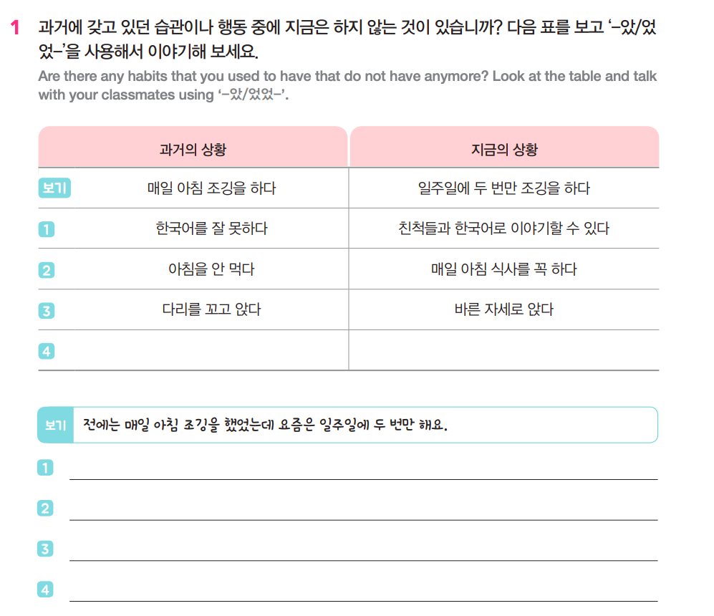
문법 및 표현 P.70
전에는 한국어를 잘 못했었는데 지금은 친척들과 한국어로 이야기할 수 있어요.
전에는 아침을 안 먹었었는데 지금은 매일 아침 식사를 꼭 해요.
전에는 다리를 꼬고 앉았었는데 지금은 바른 자세로 앉아요.
재미한국학교협의회 (NAKS)
The National Association for Korean Schools

Slide 14
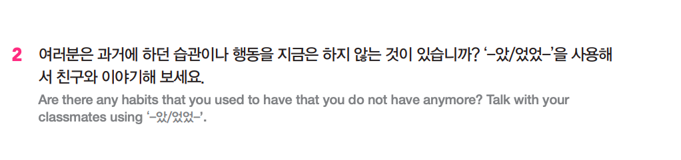
“어릴 적에는 밤이 무서웠었는데 지금은 안 무서워요?”
재미한국학교협의회 (NAKS)
The National Association for Korean Schools

Slide 15

Doubling of ~었-
엘리: 방학 때 어디로 여행 갔었어요?
일라이: 한국으로 갔었어요.
☞ Eli is now back and the effect of him being gone is no longer felt.
재미한국학교협의회 (NAKS)
The National Association for Korean Schools
Notes:
1. Usage (Introduction)

Slide 16
Doubling of ~었-
크리스티: 해리 씨 어디 갔어요?
저스틴: 커피 마시러 갔어요.
(잠시 후에 해리가 돌아왔다.)
크리스티: 해리 씨, 어디 갔었어요?
해리: 커피 마시러 갔었어요.
☞ Harry is now back and the effect of him being gone is no longer felt.
재미한국학교협의회 (NAKS)
The National Association for Korean Schools
Notes:
1. Usage (Introduction)

Slide 17

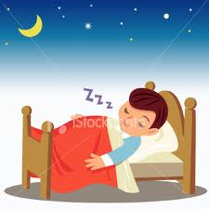
10분 전
지금
마이클 씨
Q: 마이클 씨 일어났어요?
일어났었어요
A: 네, (일어나다)__________________. 그런데 또 자요.
☞ 마이클 woke up 10 minutes ago, but just fell a sleep again.
☞ The effect of him waking up is no longer felt.
재미한국학교협의회 (NAKS)
The National Association for Korean Schools

Slide 18
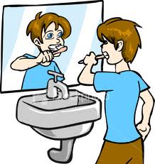
10분 전
지금
마이클 씨
Q: 마이클 씨 일어났어요?
일어났어요
A: 네, (일어나다)_________________. 그리고 지금 이 닦고 있어요.
☞ 마이클 woke up 10 minutes ago, and is still up.
(Now he is brushing his teeth.)
재미한국학교협의회 (NAKS)
The National Association for Korean Schools

Slide 19

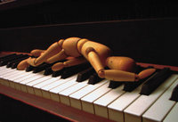
10년 전
지금
I can’t…
조나단 씨
Q: 조나단 씨, 피아노 잘 쳐요?
쳤었어요
A: 옛날에는 잘 (치다)____________. 그런데 지금은 못 쳐요. ☹
재미한국학교협의회 (NAKS)
The National Association for Korean Schools

Slide 20
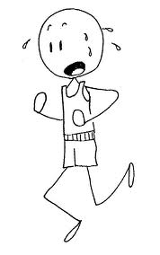
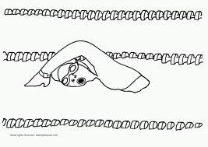
1년 전
지금
제니퍼 씨
Q: 제니퍼 씨, 어떤 운동을 해요?
A: 옛날에는 (수영하다)_________________.
그런데 요즘은 조깅해요.
수영했었어요
재미한국학교협의회 (NAKS)
The National Association for Korean Schools

Slide 21
았/었/ㅆ
Double 았/었/ㅆ
많다
많았어요
많았었어요
앉다
앉았어요
앉았었어요
만나다
만났어요
만났었어요
놀다
놀았어요
놀았었어요
살다
살았어요
살았었어요
좋다
좋았어요
좋았었어요
재미한국학교협의회 (NAKS)
The National Association for Korean Schools

Slide 22
았/었/ㅆ
Double 았/었/ㅆ
읽다
읽었어요
읽었었어요
먹다
먹었어요
먹었었어요
있다
있었어요
있었었어요
없다
없었어요
없었었어요
멀다
멀었어요
멀었었어요
이다
이었어요
이었었어요
재미한국학교협의회 (NAKS)
The National Association for Korean Schools

Slide 23
았/었/ㅆ
Double 았/었/ㅆ
좋아하다
좋아했어요
좋아했었어요
공부하다
공부했어요
공부했었어요
숙제하다
숙제했어요
숙제했었어요
바쁘다
바빴어요
바빴었어요
예쁘다
예뻤어요
예뻤었어요
재미한국학교협의회 (NAKS)
The National Association for Korean Schools

Slide 24
Doubling of ~었-
~았었/었었/ㅆ었
A: What did you do during summer vacation?
B: I went to Korea to study Korean.
A: 여름 방학에 뭐 했어요?
B: 한국어 배우러 한국에 갔었어요.
I used to play the piano very well, but I can’t now…
피아노를 잘 쳤었는데, 지금은 잘 못 쳐요.
재미한국학교협의회 (NAKS)
The National Association for Korean Schools

Slide 25
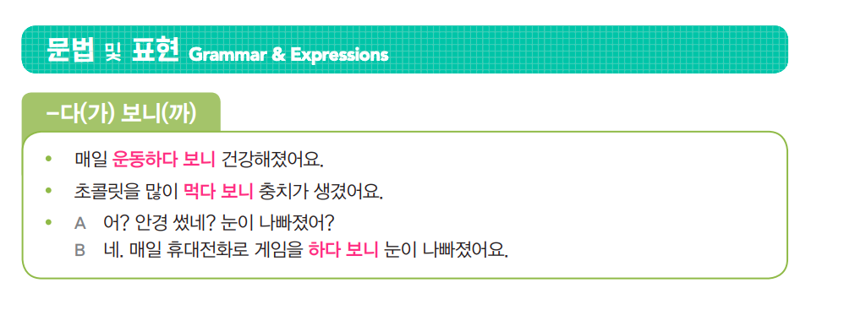
문법 및 표현 P. 71
재미한국학교협의회 (NAKS)
The National Association for Korean Schools

Slide 26
~다(가) 보니(까)
(동사에 붙어) 어떤 행동을 반복적으로 하는 과정에서 새로운 사실을 깨닫거나 새로운 상태가 됨을 나타냄.
(Attached to a verb) This is used to indicate a new realization after many repeated actions.
예:
1) 한국 드라마를 자주 보다 보니까 한국어 실력이 늘었어요.
2) 매일 운동을 하다 보니까 건강해졌어요.
재미한국학교협의회 (NAKS)
The National Association for Korean Schools

Slide 27
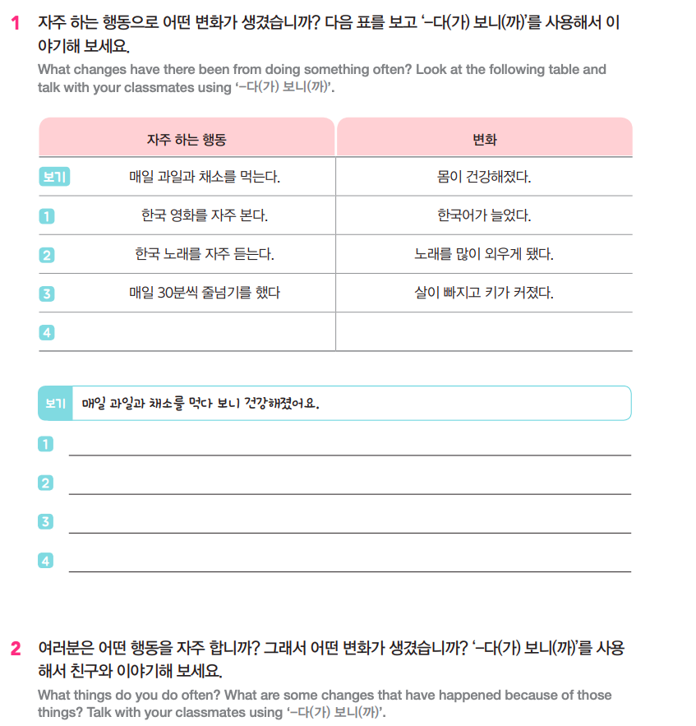
한국 영화를 자주 보다 보니 한국어가 늘었어요.
한국 노래를 자주 듣다 보니 노래를 많이 외우게 됐어요.
매일 30분씩 줄넘기를 하다 보니 살이 빠지고 키가 커졌어요.
재미한국학교협의회 (NAKS)
The National Association for Korean Schools

Slide 28

여러분은 어떻게 하다 보니까 한국어 실력이 늘었나요?
저는 한국학교에 열심히 다니다 보니까 한국어가 늘었어요.
저는 집에서 부모님과 한국어를 사용하다 보니까 한국어가 늘었어요.
재미한국학교협의회 (NAKS)
The National Association for Korean Schools

Slide 29
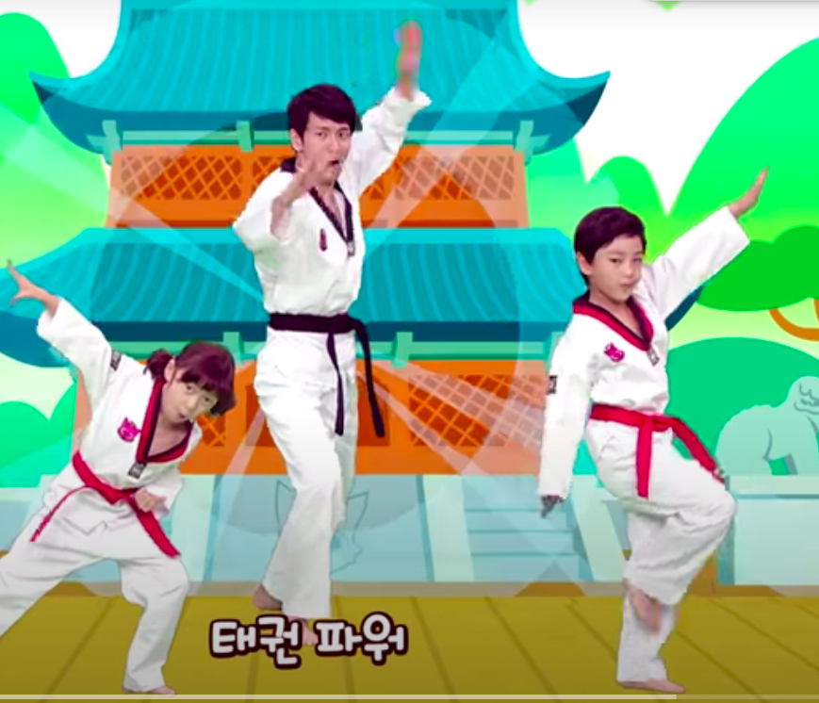
<태권 파워> 체조 영상 보기
https://www.youtube.com/watch?v=y291Inw4U6Q
‘태권 파워’
체조를 여러분도 같이 따라해 볼까요?
태권도를 하는 기분으로 다같이 체조를 따라해 봅시다.
재미한국학교협의회 (NAKS)
The National Association for Korean Schools

Slide 30
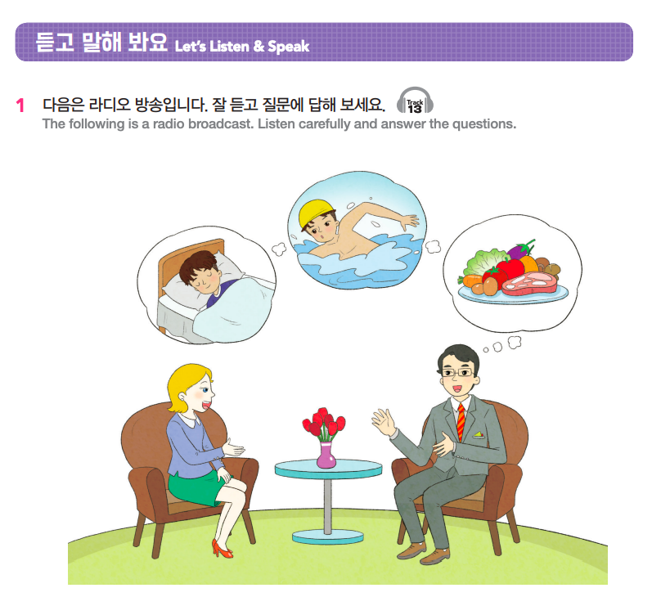
듣고 말하기 P.72
뭐에 대해 이야기 해요?
재미한국학교협의회 (NAKS)
The National Association for Korean Schools

Slide 31
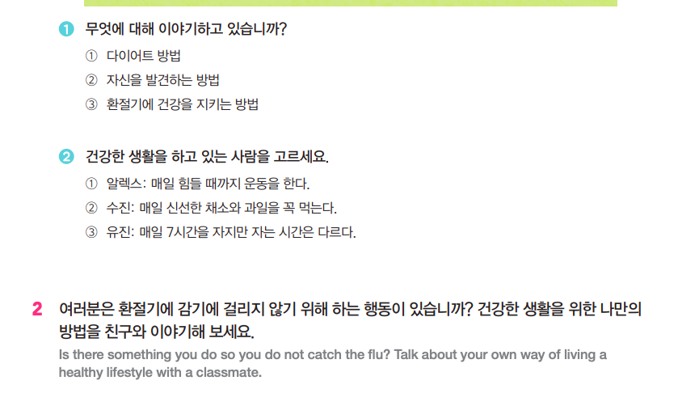
재미한국학교협의회 (NAKS)
The National Association for Korean Schools

Slide 32
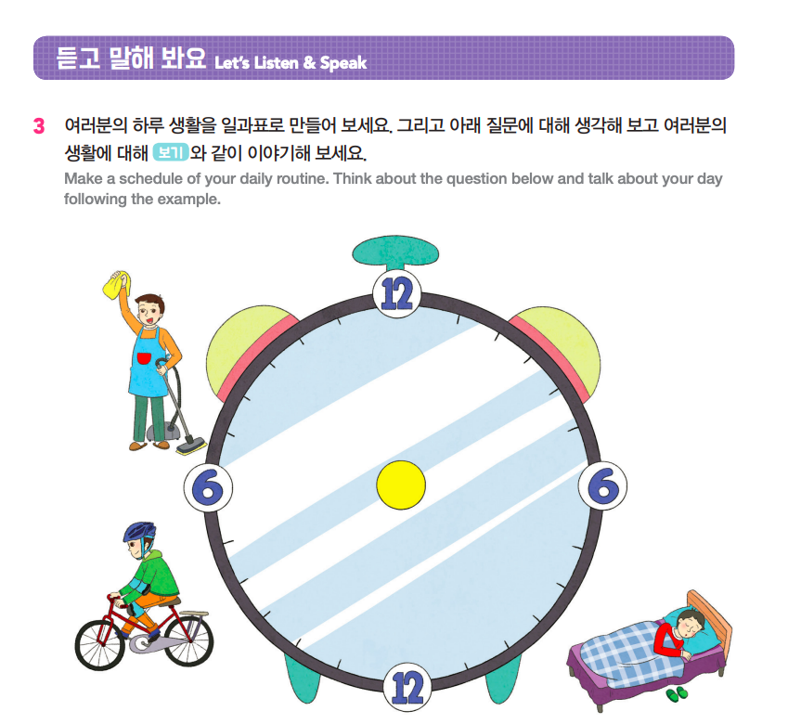
듣고 말하기 P.73
재미한국학교협의회 (NAKS)
The National Association for Korean Schools

Slide 33
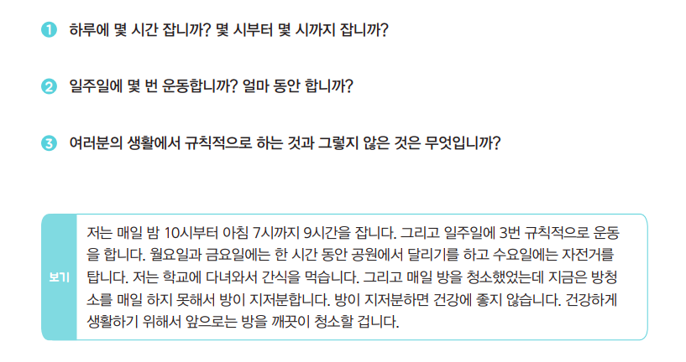
듣고 말하기
나의 하루에 대해서 이야기 해 봅시다.
재미한국학교협의회 (NAKS)
The National Association for Korean Schools

Slide 34
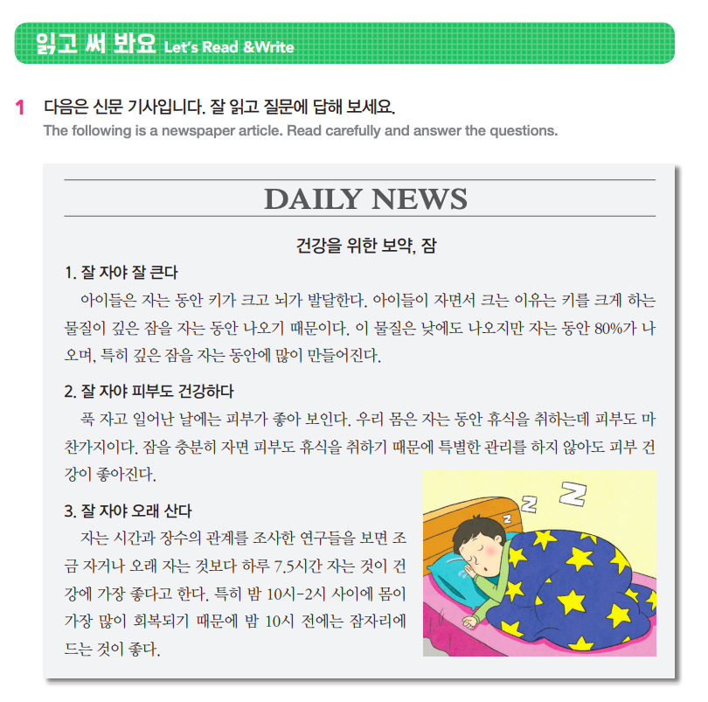
읽고 쓰기 (쓰기 과제) P. 74
재미한국학교협의회 (NAKS)
The National Association for Korean Schools

Slide 35
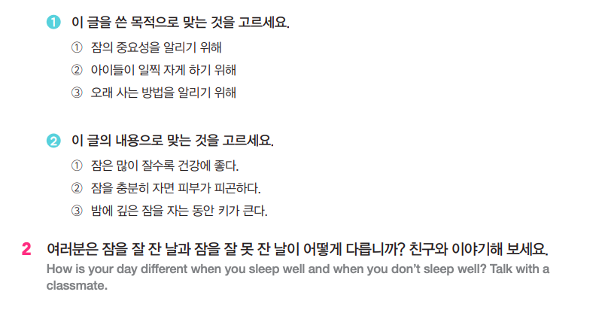
재미한국학교협의회 (NAKS)
The National Association for Korean Schools

Slide 36
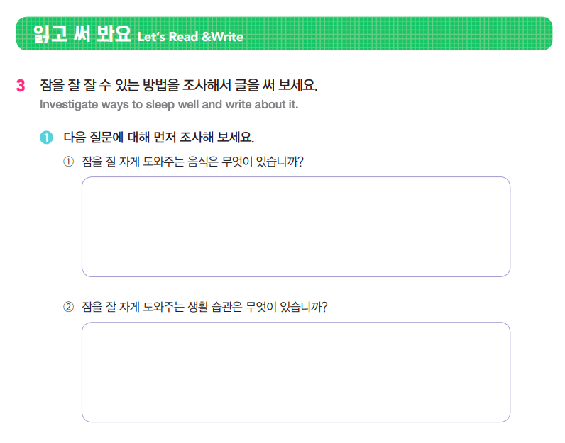
쓰기 과제 P.75
재미한국학교협의회 (NAKS)
The National Association for Korean Schools

Slide 37
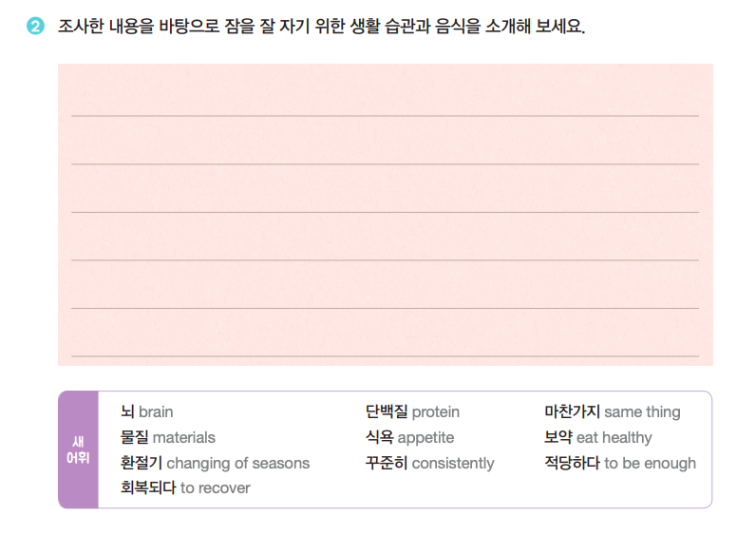
글쓰기 (쓰기 과제) P.75
재미한국학교협의회 (NAKS)
The National Association for Korean Schools

Slide 38
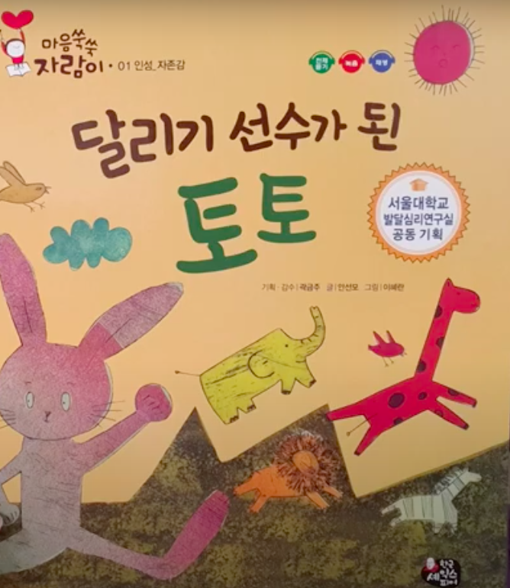
<달리기 선수가 된 토토> 읽어주는 동화
https://www.youtube.com/watch?v=qk2UKOcgFGg
영상을 보면서 재미있는 동화를 같이 읽어볼까요?
‘달리기 선수가 된 토토’는 어떤 친구였나요?
재미한국학교협의회 (NAKS)
The National Association for Korean Schools

Slide 39
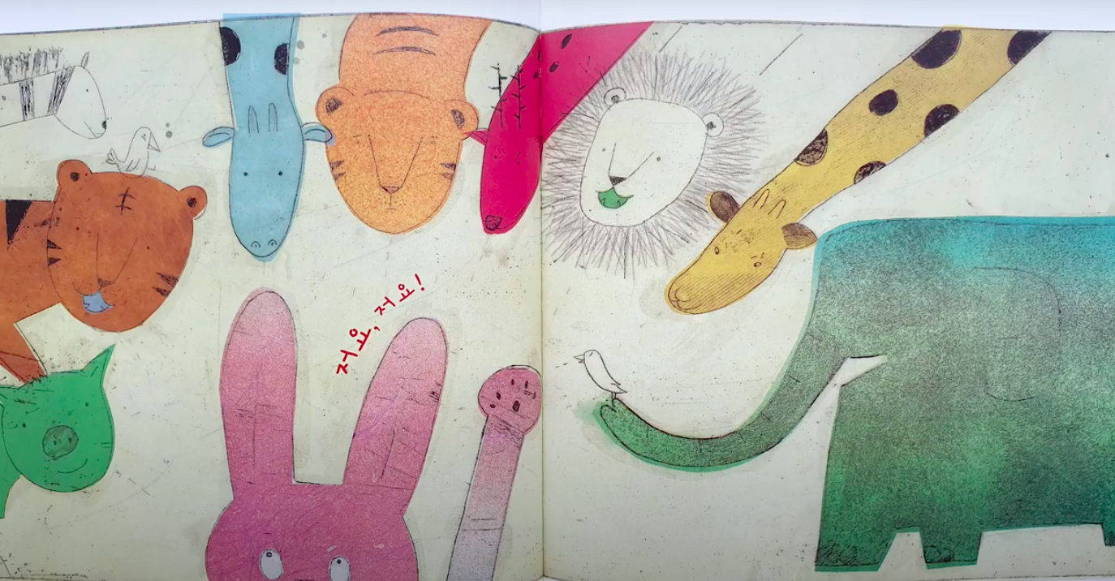
<달리기 선수가 된 토토> 영상 동화 (쓰기 과제)
다음 단어를 사용해서 짧은 글을 지어 보세요.
1) 축구 선수
2) 수영 선수
3) 달리기 선수
4) 소곤소곤
5) 걱정하다
6) 자신이 있다
재미한국학교협의회 (NAKS)
The National Association for Korean Schools

Slide 40
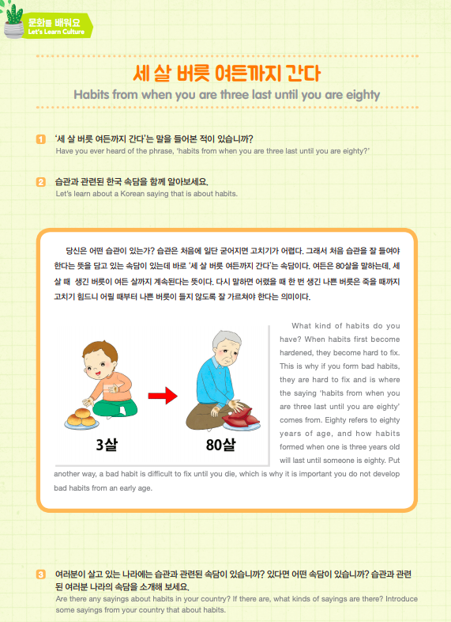
문화를 배워요 P. 76
‘한국 속담’을 알아요?
재미한국학교협의회 (NAKS)
The National Association for Korean Schools

Slide 41

<세 살 버릇 여든까지 간다> 한국 속담
https://www.youtube.com/watch?v=PCp6OD9OLYs&vl=ko
한국 속담에 대해서 알아볼까요?
여러분이 아는 다른 한국 속담에는 어떤 것이 있나요?
재미한국학교협의회 (NAKS)
The National Association for Korean Schools

Slide 42
L 7 Quizlet 단어 연습
Quizlet 단어 연습하기 --
7과 “규칙적으로, 건강하게!”
http://gg.gg/i6uh5
재미한국학교협의회 (NAKS)
The National Association for Korean Schools

Slide 43
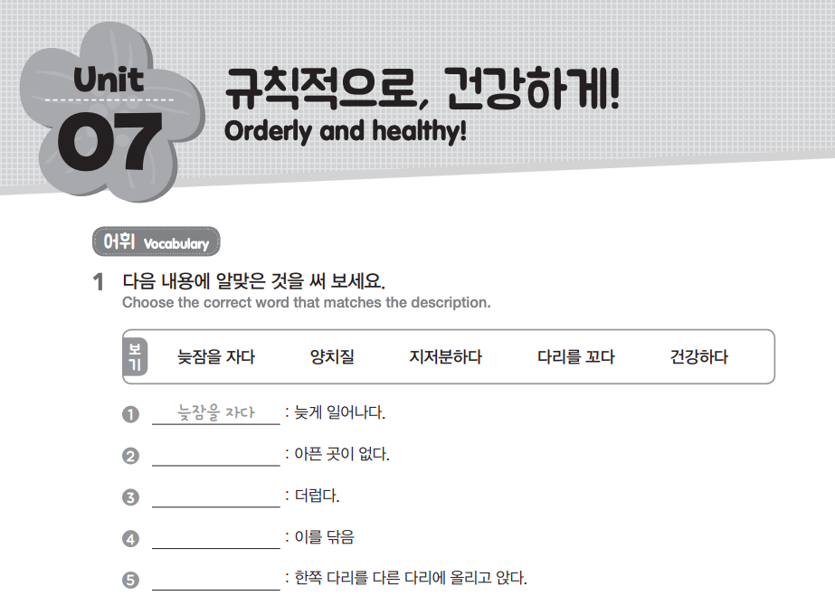
Workbook P.29-32 (숙제)
건강하다
지저분하다
양치질
다리를 꼬다
재미한국학교협의회 (NAKS)
The National Association for Korean Schools

Slide 44
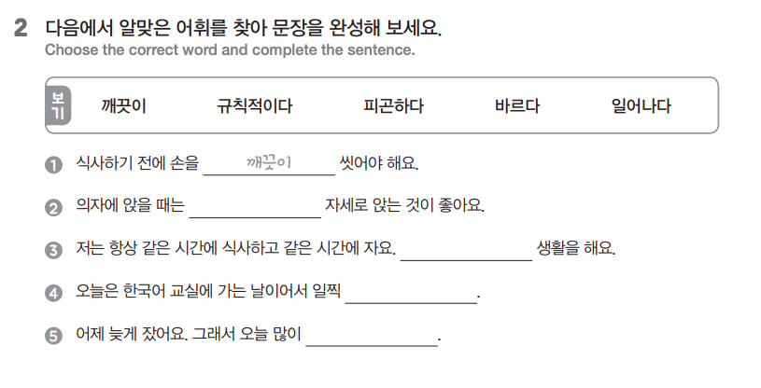
바른
규칙적인
일어났어요.
피곤해요.
재미한국학교협의회 (NAKS)
The National Association for Korean Schools

Slide 45
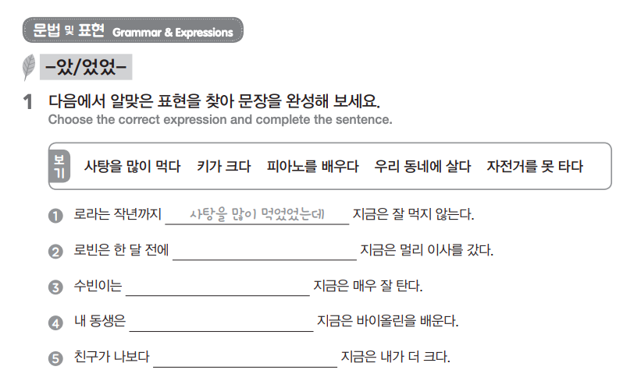
우리 동네에 살았었는데
자전거를 못 탔었는데
피아노를 배웠었는데
키가 컸었는데
재미한국학교협의회 (NAKS)
The National Association for Korean Schools

Slide 46
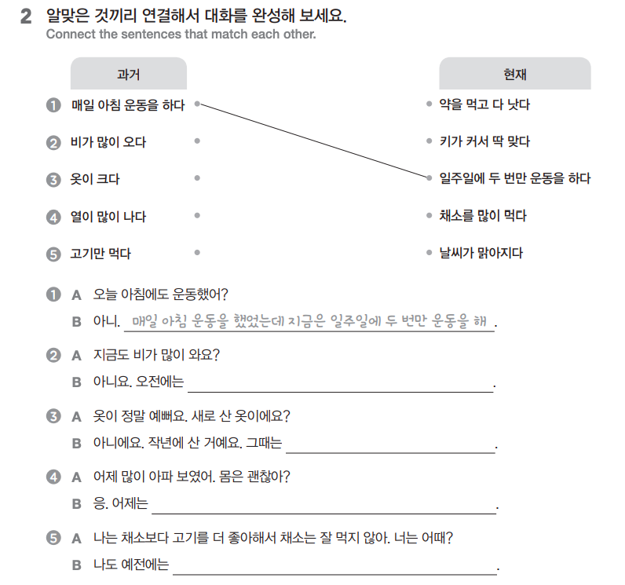
비가 많이 왔었는데 지금은 날씨가 맑아졌어요.
옷이 컸었는데 지금은 키가 커서 딱 맞아요.
열이 많이 났었는데 지금은 약을 먹고 다 나았어.
고기만 먹었었는데 지금은 채소를 많이 먹어
재미한국학교협의회 (NAKS)
The National Association for Korean Schools

Slide 47
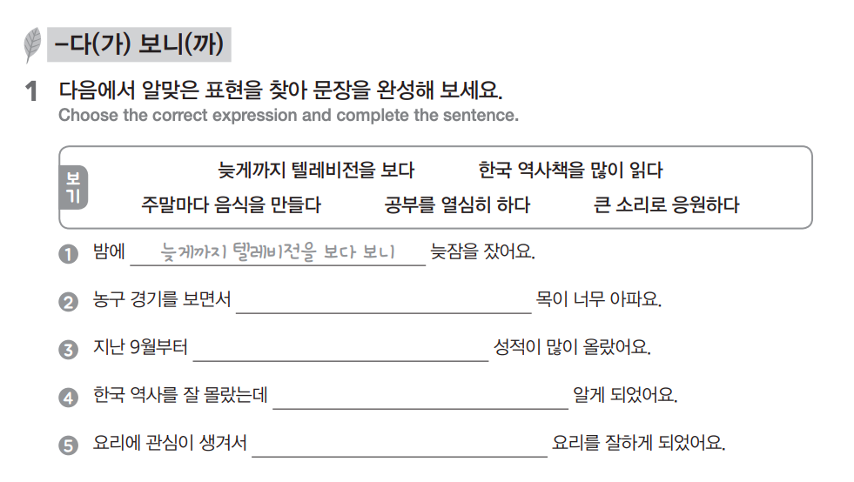
큰 소리로 응원하다 보니
공부를 열심히 하다 보니
한국 역사책을 많이 읽다 보니
주말마다 음식을 만들다 보니
재미한국학교협의회 (NAKS)
The National Association for Korean Schools

Slide 48
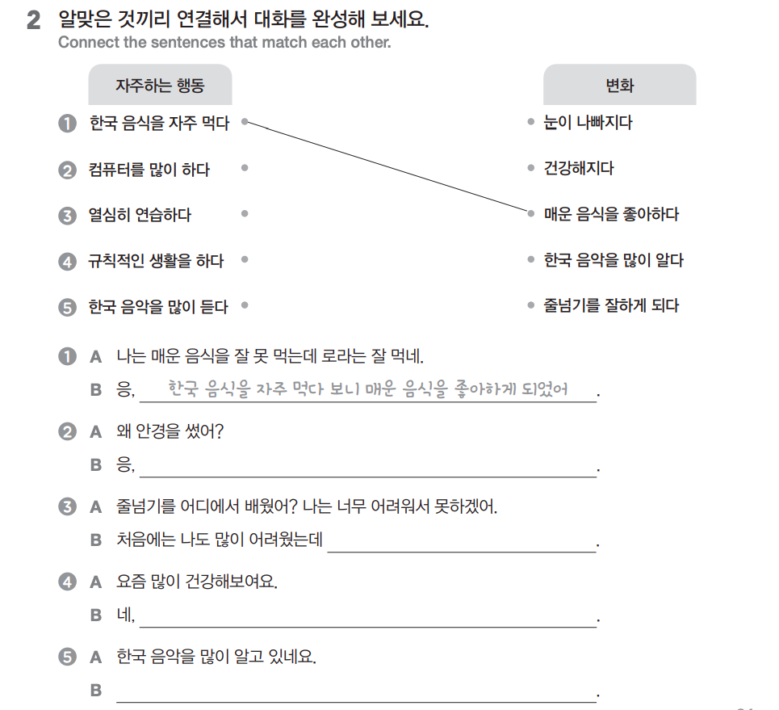
컴퓨터를 많이 하다 보니 눈이 나빠졌어.
열심히 연습하다 보니 줄넘기를 잘하게 됐어.
구체적인 생활을 하다 보니 건강해지게 됐어.
한국 음악을 많이 듣다 보니 한국 음악을 많이 알게 됐어.
재미한국학교협의회 (NAKS)
The National Association for Korean Schools

Slide 49
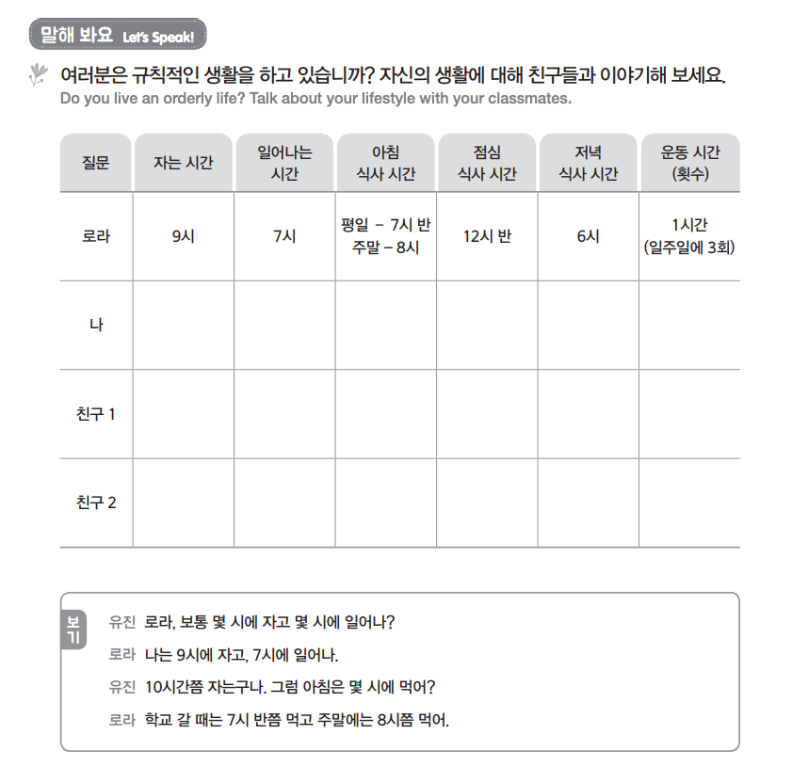
재미한국학교협의회 (NAKS)
The National Association for Korean Schools

Slide 50
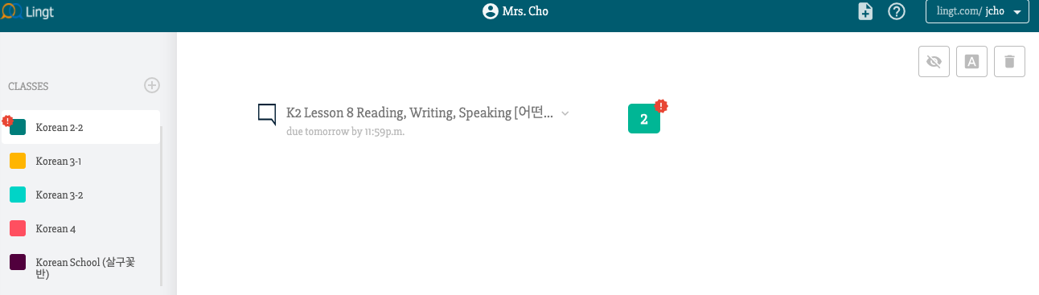
듣기와 말하기 연습 (숙제)
Lingt.com으로 들어가 듣기와 말하기를 연습하고 자신의 목소리를 녹음해 보세요.
* 교사를 위한 노트:
Lingt.com으로 들어가 sign up을 하시고 무료로 사용하시면서 각 반을 만들 수 있습니다. 맨 위의 creat 버튼을 눌러 문제를 만드시고 선생님의 목소리를 녹음하시면 됩니다. 왼쪽의 다양한 기능 바를 드래그해서 오른쪽 새로 만들 화면으로 가지고 오시면 됩니다. 마이크 사인을 누르시면 선생님 목소리가 녹음되고 그 다음에 학생들이 녹음하도록 Speak 버튼을 끌어서 밑에 두면 자연스럽게 듣기 말하기 문제가 완성됩니다. 영상도 그림도 삽입이 가능합니다. 그리고 학생들은 따로 sign up 을 하지 않고도 자연스럽게 들어올 수 있습니다.
재미한국학교협의회 (NAKS)
The National Association for Korean Schools

Slide 51
오늘의 숙제
1. 오늘의 7과 문법 PPT 복습하기
<태권 파워> 영상을 보고 체조 따라하기
잠을 잘 자기 위한 생활습관과 음식, ‘글쓰기’ 과제 하기
2. Quizlet으로 단어 공부하기
http://gg.gg/i6uh5
3. Workbook P.29-32 문제 풀기 (7과)
4. <달리기 선수가 된 토토> 영상 보고 질문에 답하기
5. Lingt에 들어가 7과 말하기/듣기 문제 연습하기
6. 일기 1주일 1회 이상 쓰기
7. 한국 동화책 1권 읽고 내용 요약 (선택 숙제)
재미한국학교협의회 (NAKS)
The National Association for Korean Schools

Slide 52

수고하셨습니다!
재미한국학교협의회 (NAKS)
The National Association for Korean Schools

Slide 53
References
1. 참조 교재
1) 재외동포를 위한 한국어 4-1 (영어권) Textbook and Workbook
2) 재외동포를 위한 한국어 4-1 (범용) Textbook and Workbook
2. 참조 자료
KLEAR Textbook
외국인을 위한 한국어 문법 연습-초급 (연대한국학당)
➭ https://kleartextbook.com/
3. 이미지 출처
➭ google.com
4. 영상 출처
➭ Youtube
https://www.youtube.com/watch?v=qk2UKOcgFGg
https://www.youtube.com/watch?v=y291Inw4U6Q
https://www.youtube.com/watch?v=PCp6OD9OLYs&vl=ko
재미한국학교협의회 (NAKS)
The National Association for Korean Schools

